Slide 1
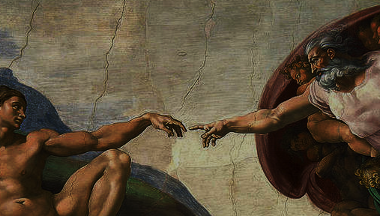
^{FamiliAs Formando Discíuplos}
La Creación

Slide 2
^{Oración inicial}
Jesucristo, Señor Nuestro,
Te encomendamos a nuestra familia y te pedimos tu bendición y protección. Te amamos mucho, con todo nuestro corazón. Te pedimos que ayudes a nuestra familia a ser más como la Sagrada Familia. Ayúdanos a ser amables, amorosos y pacientes los unos con los otros. Danos la gracia que necesitamos para ser tus discípulos y para algún día alcanzar la santidad. Te lo pedimos en tu Santo Nombre.
Amén.

Slide 3
^{rompehielos}
Trata de no reirte
Las familias se sientan en círculo y el catequista elige a una persona de cada familia para comenzar el juego.
Esa persona sonríe con su sonrisa más amplia, grande y cursi a todos los demás en el círculo, tratando de hacerlos reír. Pero, deben no deben hacer ni ruidos, ni muecas, lo único que pueden hacer es sonreír.
Por cada persona que se ría de su sonrisa, el que sonríe recibe un punto.
Al terminar su turno, el que sonríe borra la sonrisa de su rostro con la mano y pasa la sonrisa a la siguiente persona en el círculo.

Slide 4
^{¿Quién escribió la Biblia?}
https://youtu.be/g_qRxkP7Xpo

Slide 5
Tema del mes
La Biblia es la palabra inspirada de Dios

Slide 6
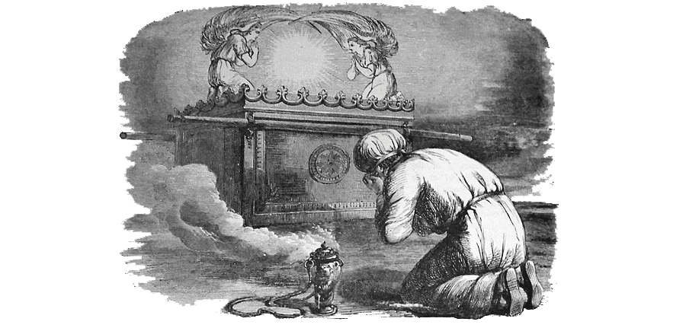
^{Contenido}
Este año vamos a aprender sobre las importantes alianzas que hizo Dios con su pueblo, que las vemos en la Biblia, y como Dios hace una alianza/promesa contigo y conmigo hoy en día cuando recibimos los sacramentos.
Testamento = Alizanza = Promesa
Antiguo Testamento= Antigua Alianza= Antigua Promesa
Nuevo Testamento= Nueva Alianza= Nueva Promesa

Slide 7
Dios nos da pistas o claves en el Antiguo Testamento
Estas pistas nos dan claves sobre lo que vendrá en el Nuevo Testamento, cuando Jesús venga a salvarnos, formando una Nueva Alianza.
Tendremos que usar nuestros gorros de detectives bíblicos y mantenernos alertas para ver estas pistas.

Slide 8
Lea la historia de la Creación Génesis 1
Pista: Escucha y vea que pasa cada vez que en la Biblia se dice: “y dijo Dios”.
¿Qué creó Dios el primer día?

Slide 9
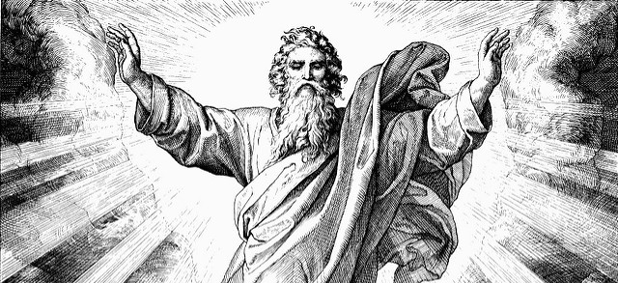
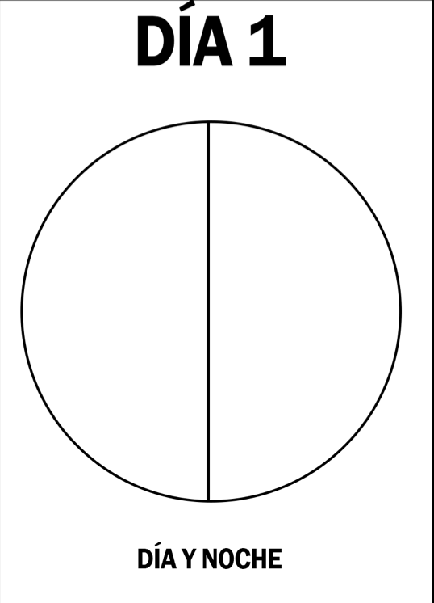
El primer día LUZ; después, el Día y la Noche &/o el TIEMPO

Slide 10
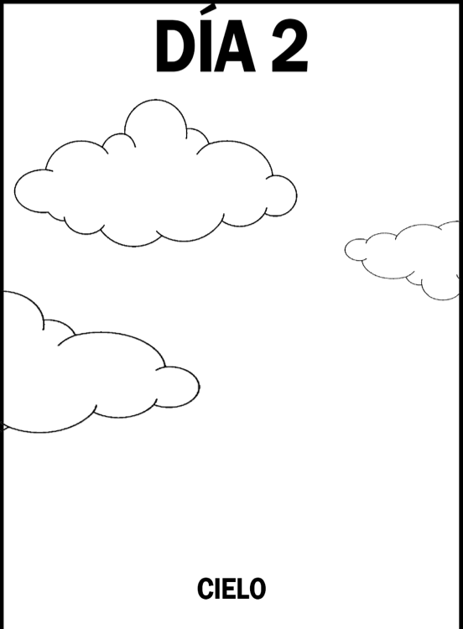
El segundo día el cielo &/o el ESPACIO

Slide 11
El tercer día Dios creó un HOGAR para el HOMBRE

Slide 12
EL cuarto día el SOL para gobernar el día y la LUNA para gobernar la noche y las estrellas

Slide 13
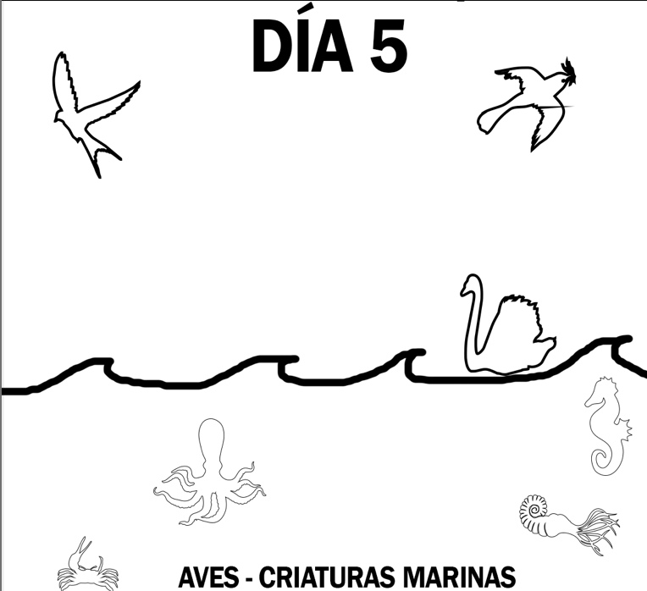
El quinto día Dios llenó el cielo y las aguas con todas tipo de especies de criaturas vivientes. .

Slide 14
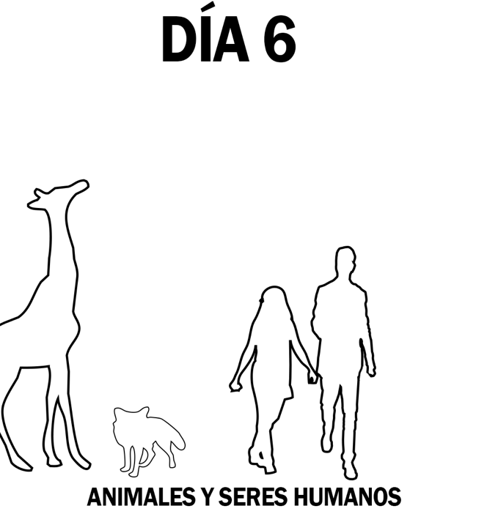
El sexto día animales salvajes, reptiles y seres humanos

Slide 15
¿Qué pasó cada vez que leemos “y dijo Dios ” en la Primera Historia de la Creación?
Estas pistas nos dan claves sobre lo que vendrá en el Nuevo testamento, cuando Jesús venga a salvarnos, formando una Nueva Alianza.
Tendremos que usar nuestros gorros de detectives bíblicos y nos mantendremos alertas para ver estas pistas.

Slide 16
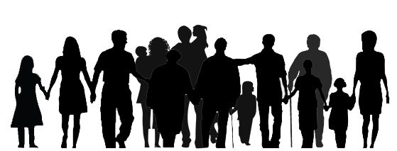
Conversación familiar
¿Hay algún lugar en el que hayas estado que te recuerda de la presencia de Dios?

Slide 17
Conversación familiar
¿Cómo disfruta tu familia lo que Dios ha creado? ¿Cómo se preocupa tu familia por Su creación?

Slide 18
Misión en el hogar
^{1. Introducción}
Las Actividades de Misión se realizan en casa durante la semana 2 y se comparten en la reunión de familias de la semana 3.
^{3. Compartiendo en Familia}
Prepararse para compartir en la sesión de la semana 3
^{2. Actividades de Misión}
Ver los videos sobre la Biblia
Buscar una foto de un familiar o amigo que haya muerto y por el que les gustaría que oráramos en la semana 3 y en el Día de los Santos difuntos. Pueden hacer un dibujo si no tienen su foto.

Slide 19
^{Repaso y Oración Final}
^{Opción 1:}
Señor Dios, te damos gracias por el don de Tu Palabra inspirada en la Sagrada Escritura. Te damos gracias por el don y la bondad de la creación. Ayúdanos a vivir de acuerdo con tu palabra. Te lo pedimos, en el nombre de nuestro Señor Jesucristo. Amén.
^{Opción 2: Padre Nuestro…….}

